Slide 1
Свидівоцька загальноосвітня школа І-ІІІ ступенів
Черкаської районної ради Черкаської області
Підпроект Ліги старшокласників
Збережемо природу заради майбутнього
Підготували підпроект:
учнівське самоврядування Свидівоцької ЗОШ І-ІІІ ступенів

Slide 4
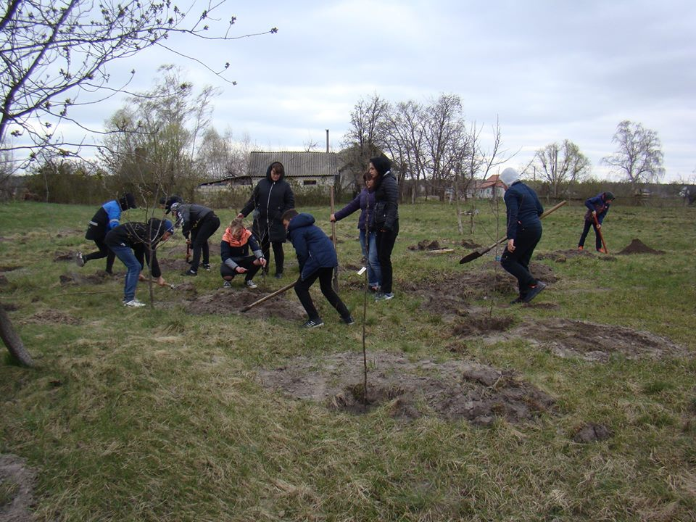
Акція “Посади дерево”

Slide 5
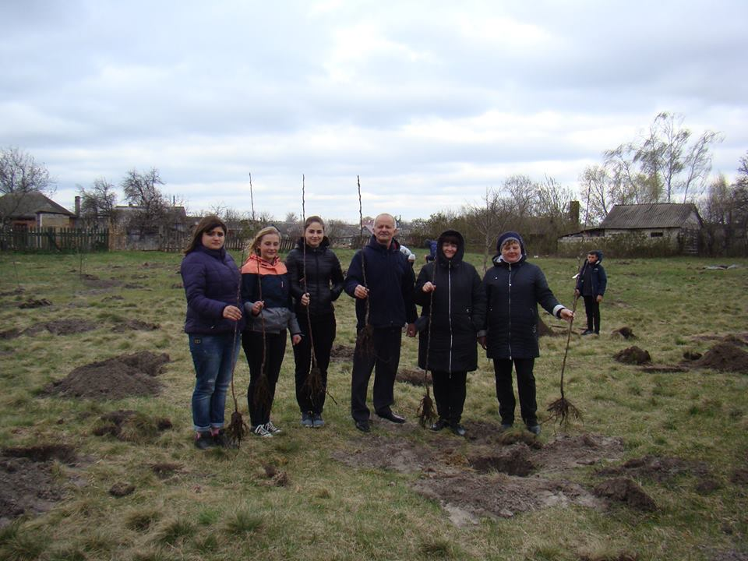
Акція “Посади дерево”

Slide 6
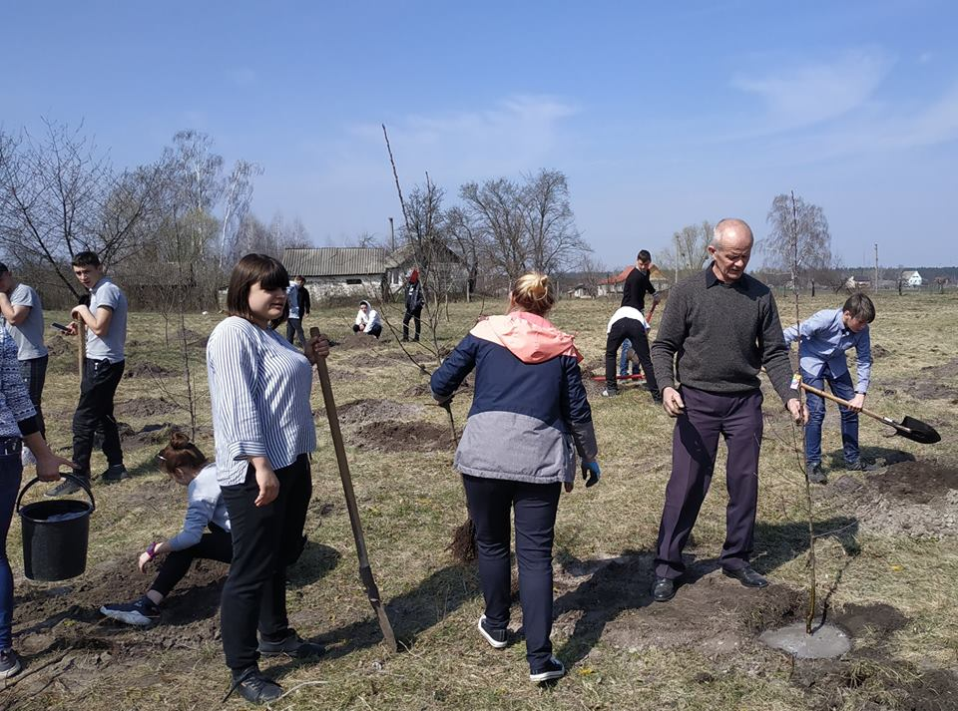
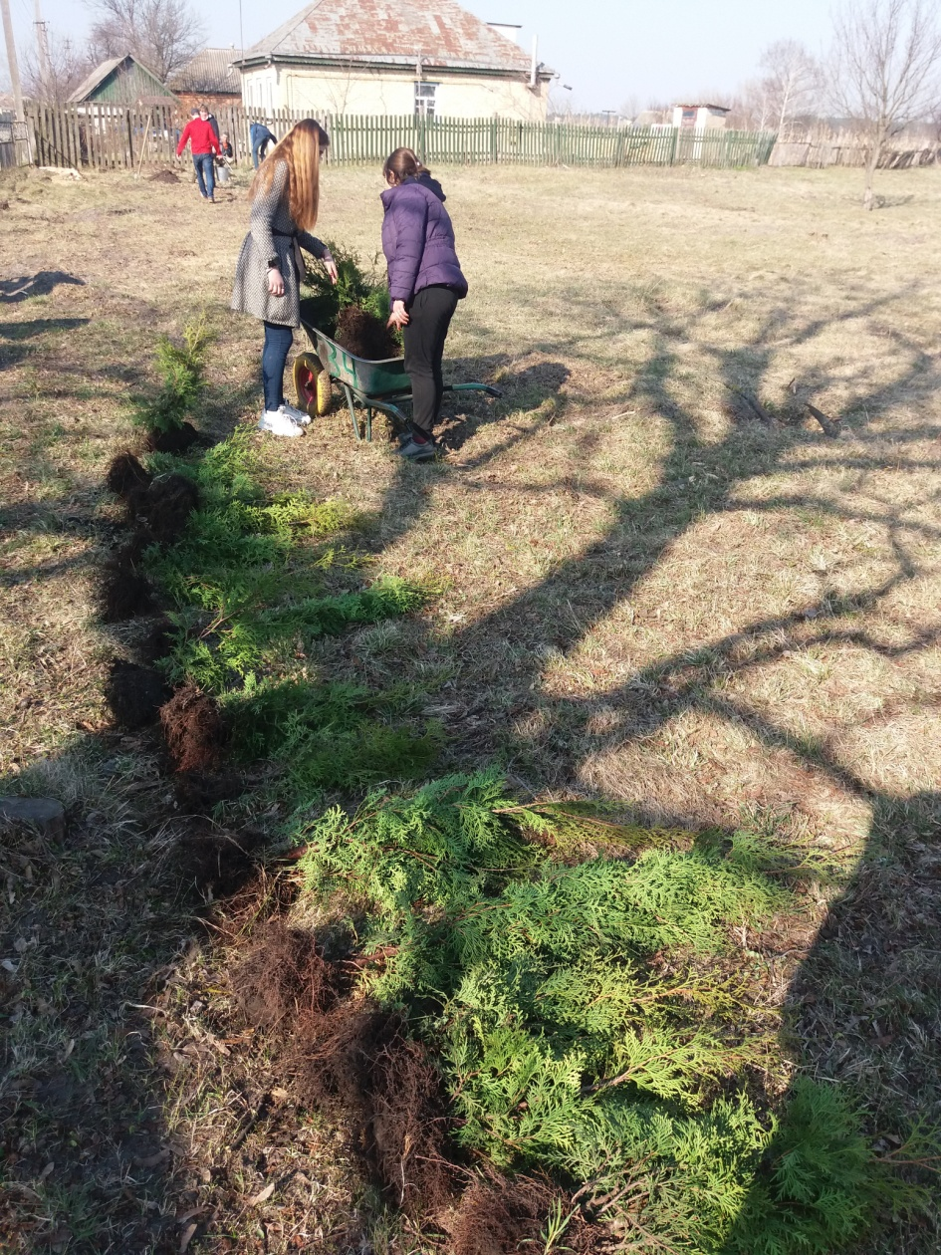
Акція “Посади дерево”

Slide 7
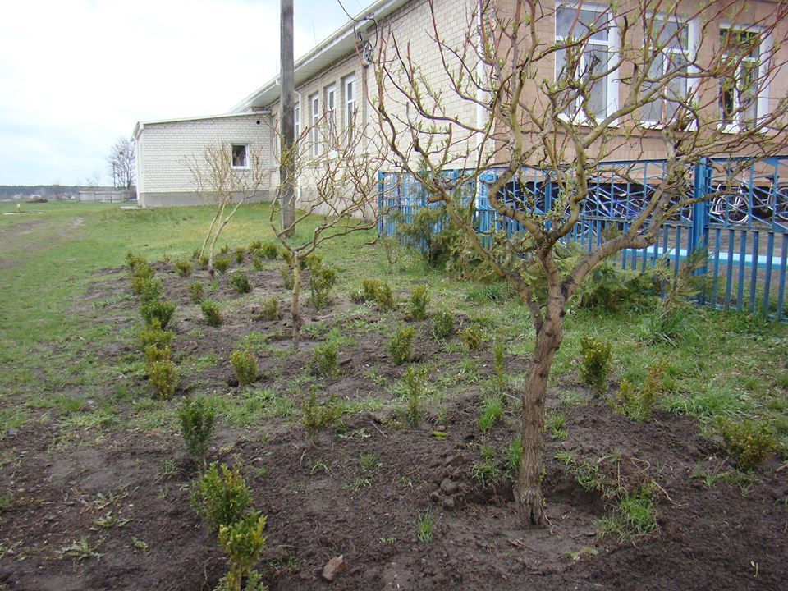
Акція “Посади дерево”

Slide 8
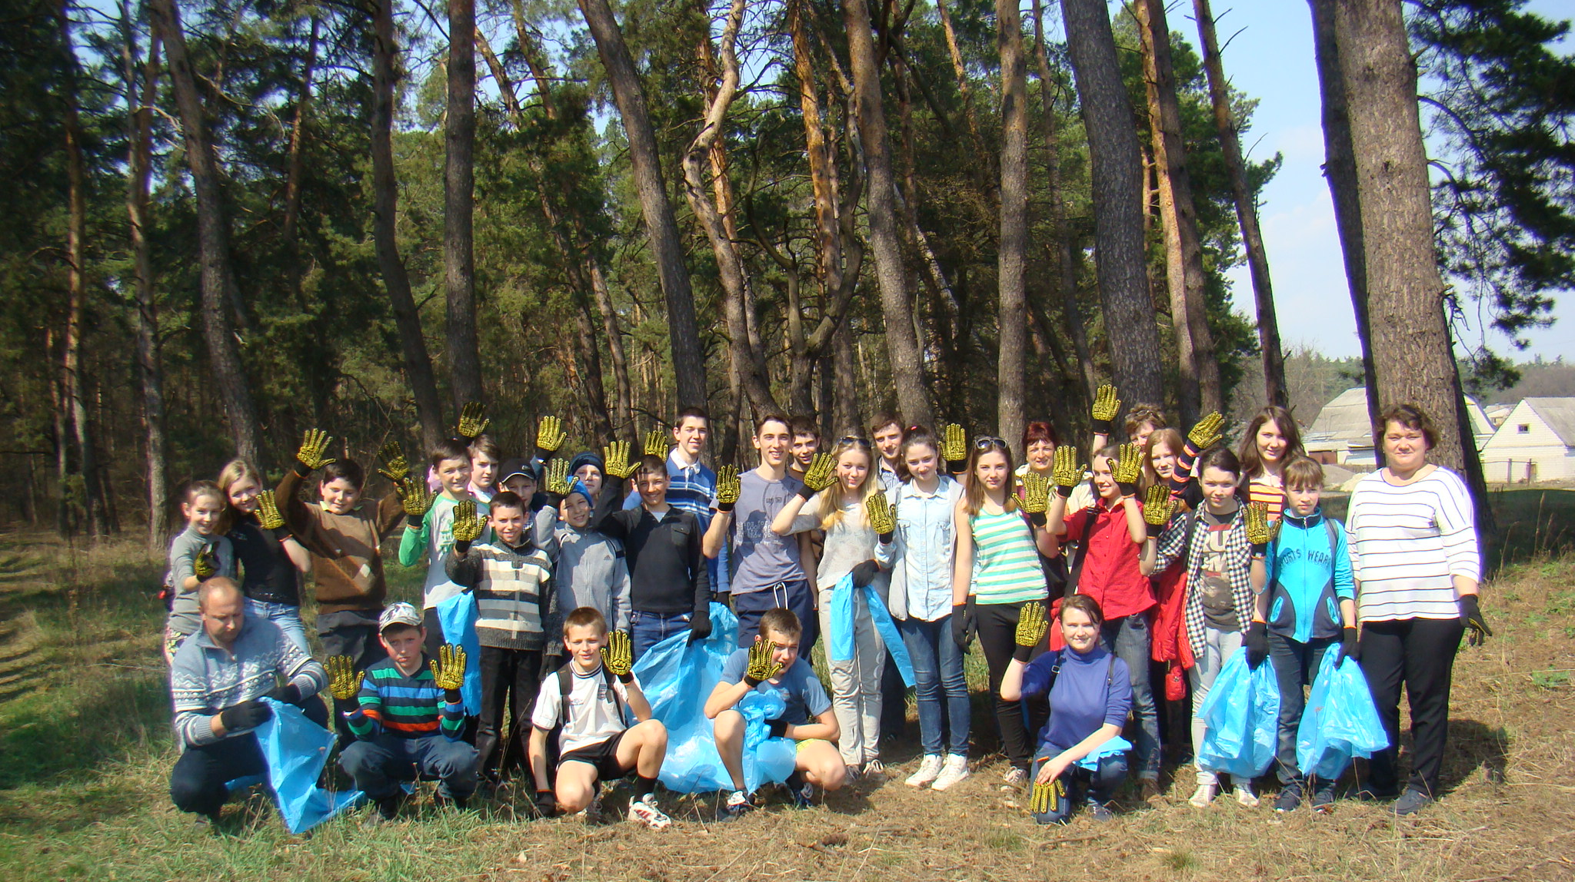
“Майбутнє лісу в твоїх руках”

Slide 9
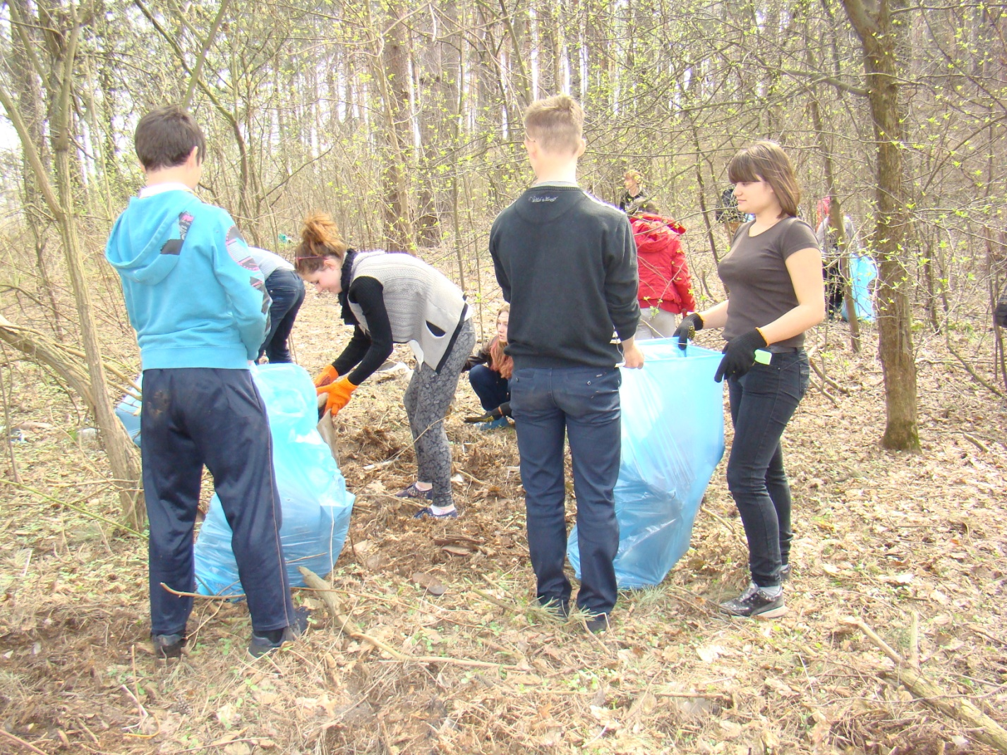
“Майбутнє лісу в твоїх руках”

Slide 10
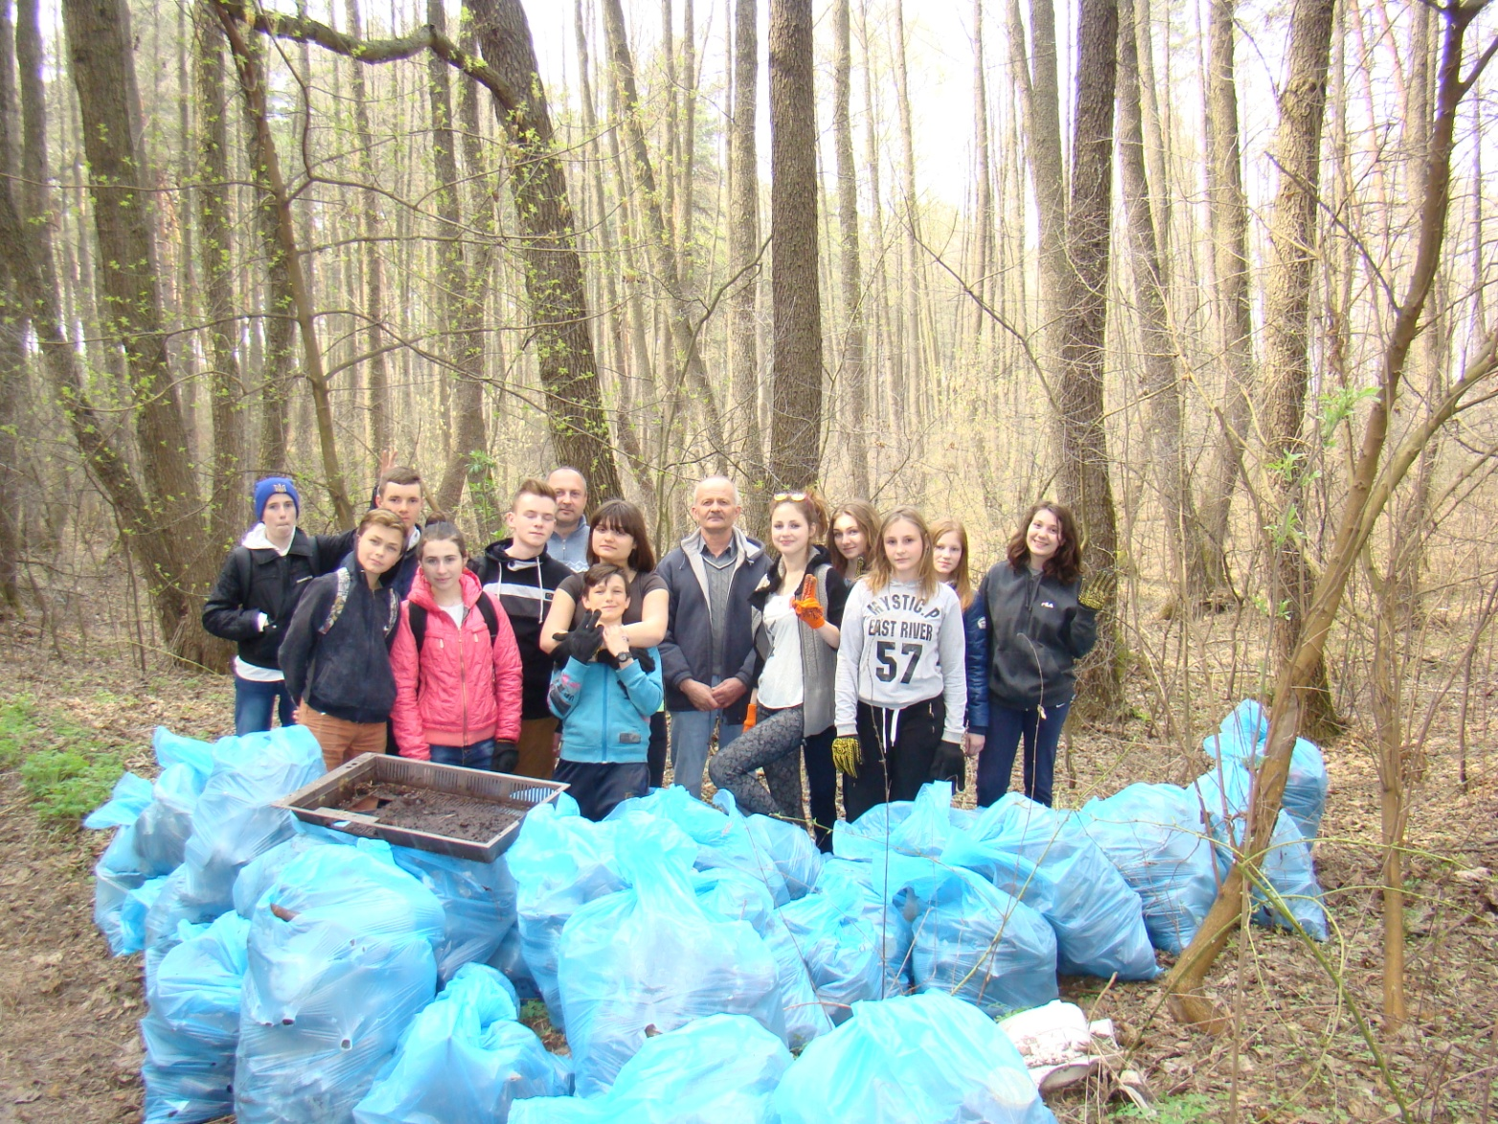
“Майбутнє лісу в твоїх руках”

Slide 11
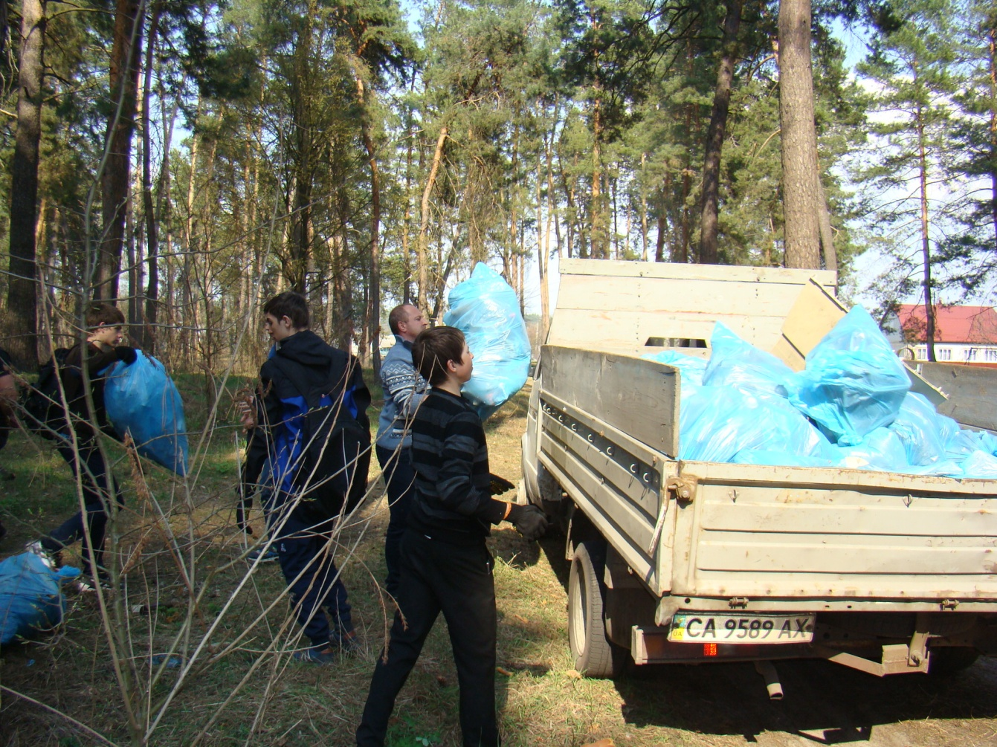
“Майбутнє лісу в твоїх руках”

Slide 12
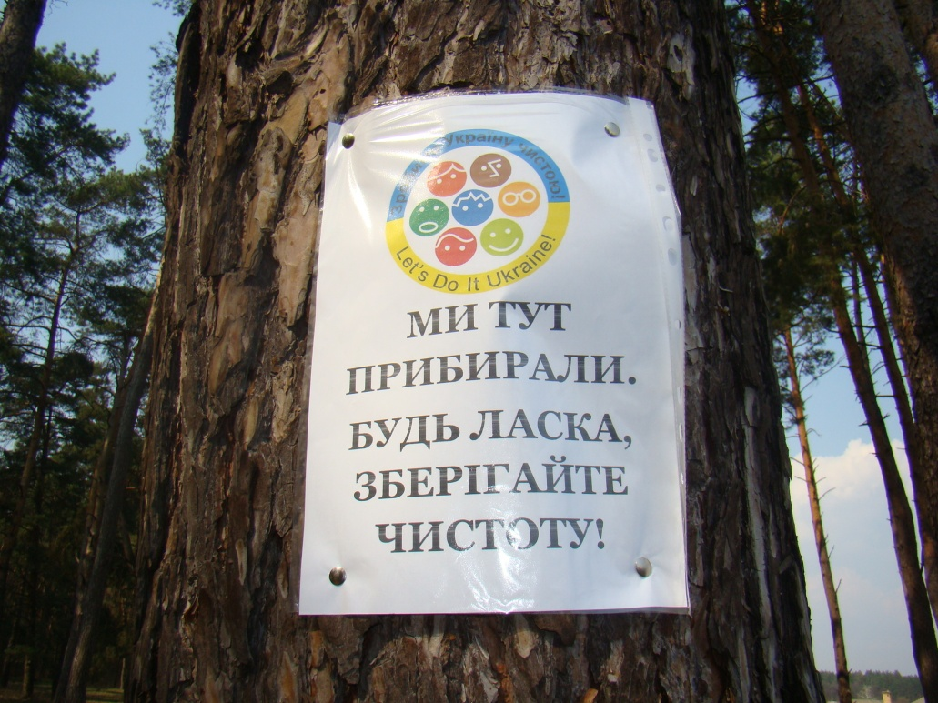
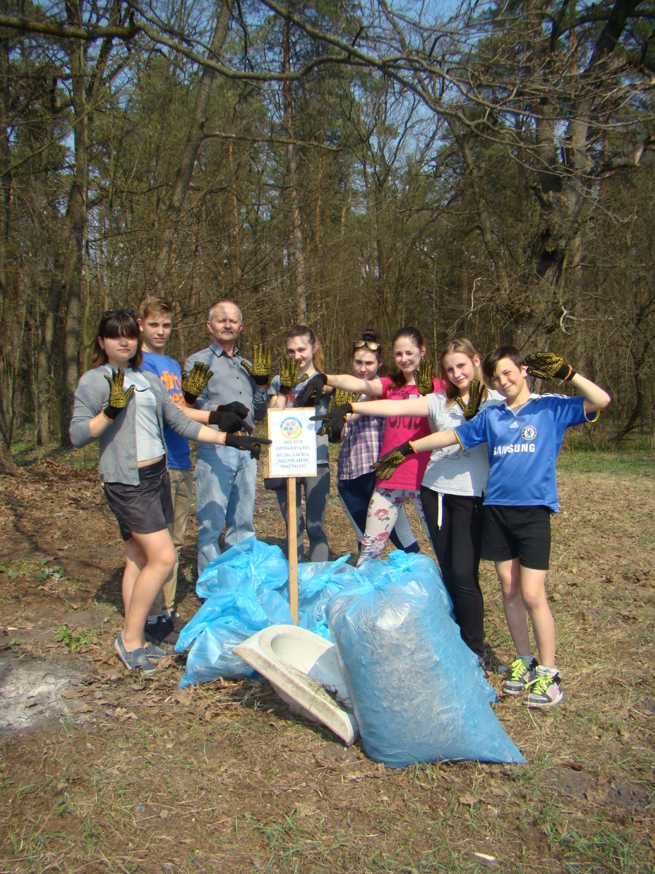
“Майбутнє лісу в твоїх руках”

Slide 13
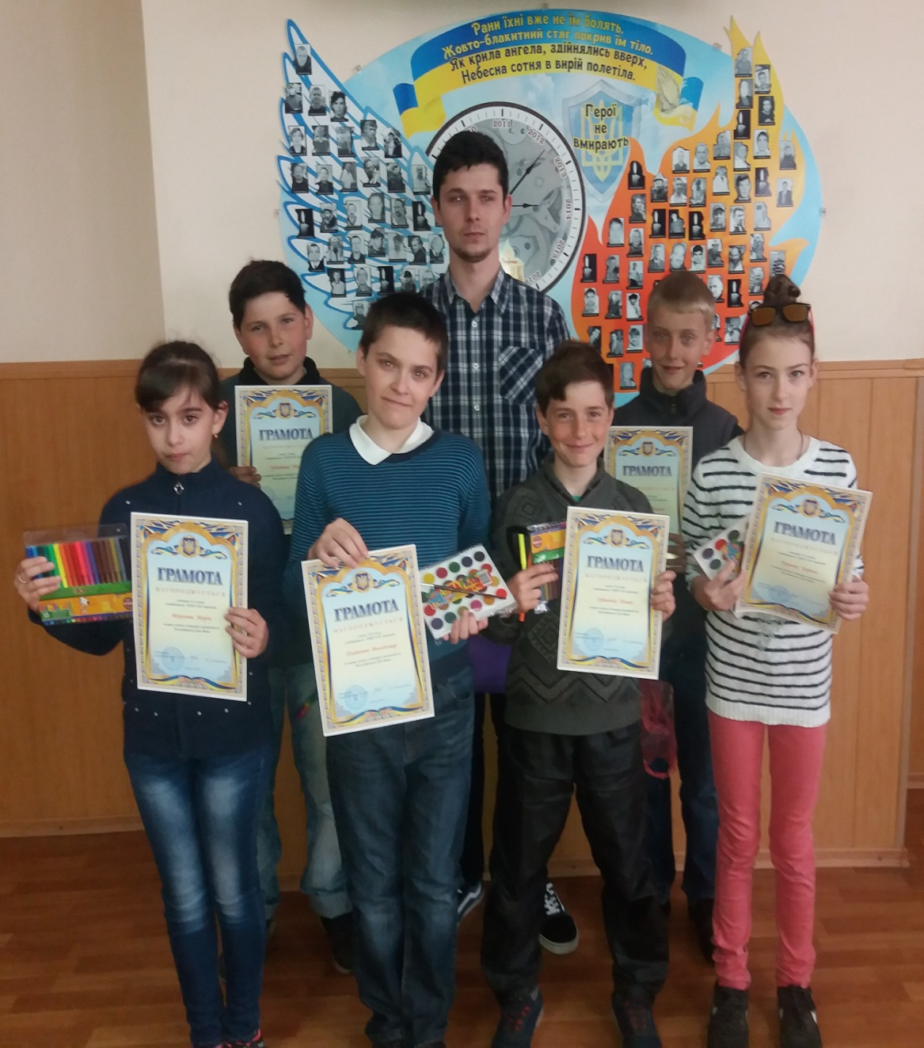
За чисті води,
чисті ріки Боротись будемо навіки. Хай стане
чистою Земля, бо в ній господар – ти і я.

Slide 14
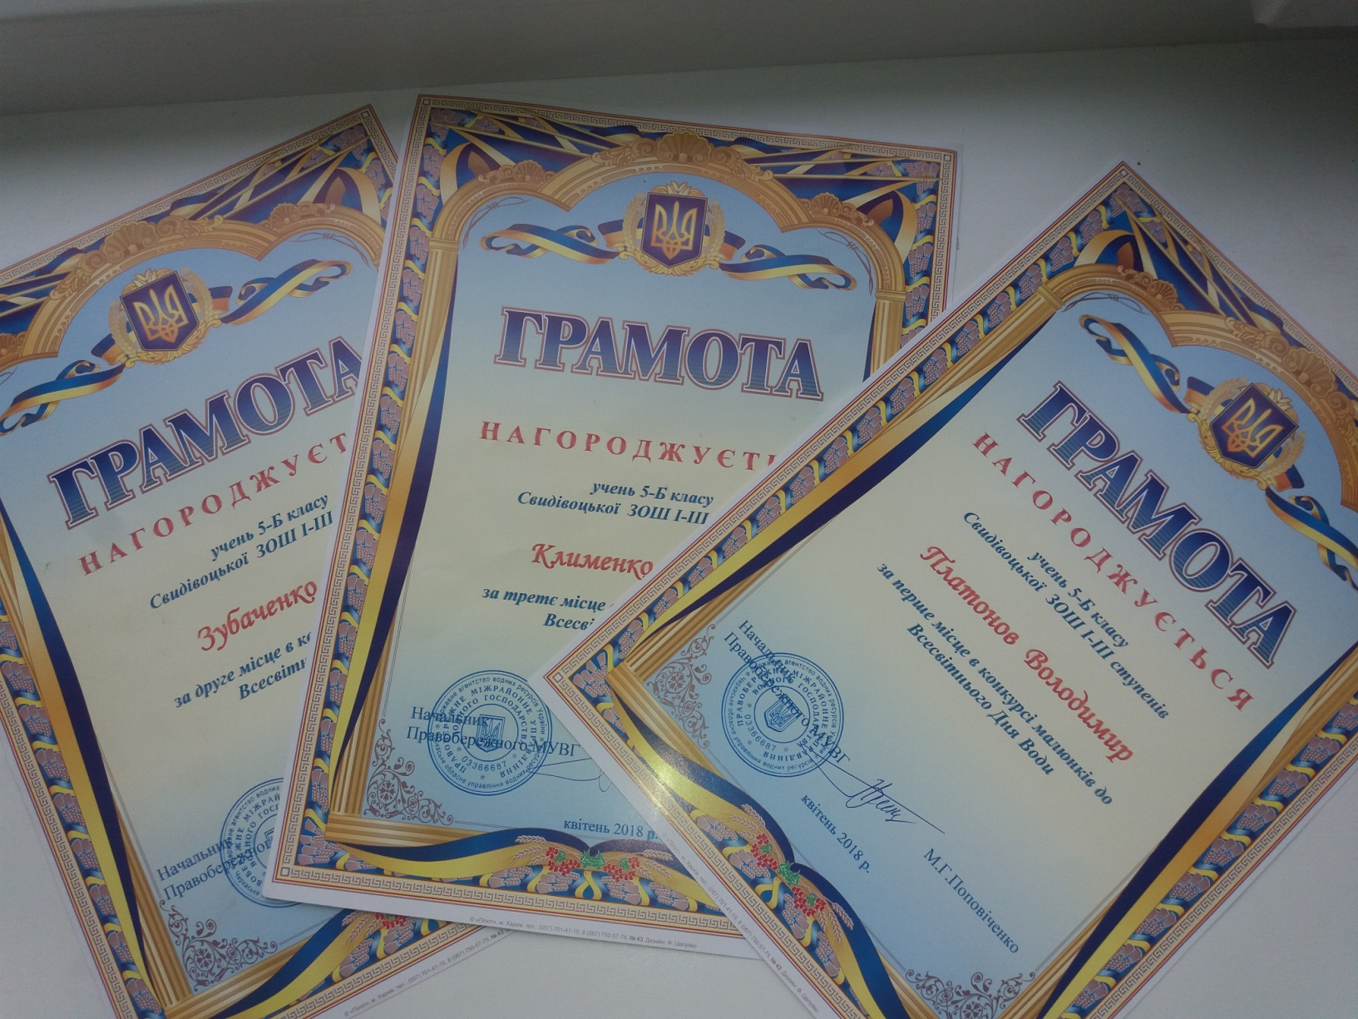

Slide 15
Світ прекрасний навколо тебе – Сонце ясне і синє небо. Птахи і звірі, гори і ріки – Нехай він буде таким навіки! Нехай людина добро приносить – Бо світ навколо любові просить. Алла Потапова

